Slide 1



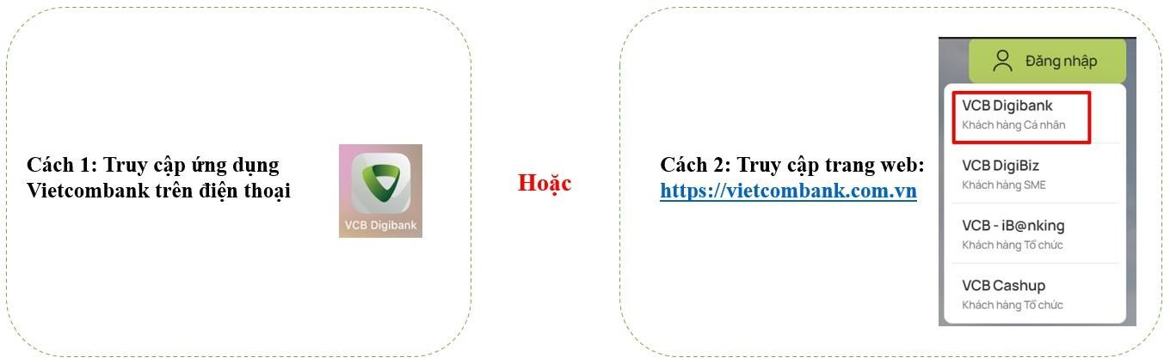
HƯỚNG DẪN NỘP HỌC PHÍ VÀO TÀI KHOẢN ĐỊNH DANH DÀNH CHO PHỤ HUYNH/SINH VIÊN
1
Nộp học phí trên VCB Digibank
Quý Phụ huynh/Sinh viên có thể nộp các khoản phí vào tài khoản định danh theo 3 cách:
Nộp học phí trên kênh giao dịch điện tử của các ngân hàng khác
2
3
Nộp học phí tại quầy giao dịch của VCB hoặc các ngân hàng khác
Nguyên tắc chung
Sinh viên nộp từng khoản phí theo đúng thứ tự được quy định.
Hoàn tất thanh toán các khoản trước rồi mới được thực hiện khoản tiếp theo.
Thứ tự các khoản hiện nay gồm:
Học phí
Bảo hiểm y tế
Bảo hiểm thân thể
Sau mỗi lần thanh toán thành công một khoản theo đúng thứ tự --> Khi đó bạn có thể thực hiện thanh toán khoản kế tiếp
Lưu ý quan trọng
Nếu chưa thanh toán xong khoản trước theo đúng thứ tự,sẽ không thể thanh toán khoản kế tiếp
Sinh viên phải có số tài khoản định danh thì mới thanh toán được các khoản phí. Số TK định danh do nhà trường cung cấp
Kiểm tra kỹ số TK định danh, tên sinh viên và thông tin khoản phí trước khi xác nhận.
1. Nộp học phí trên VCB Digibank:

Slide 2
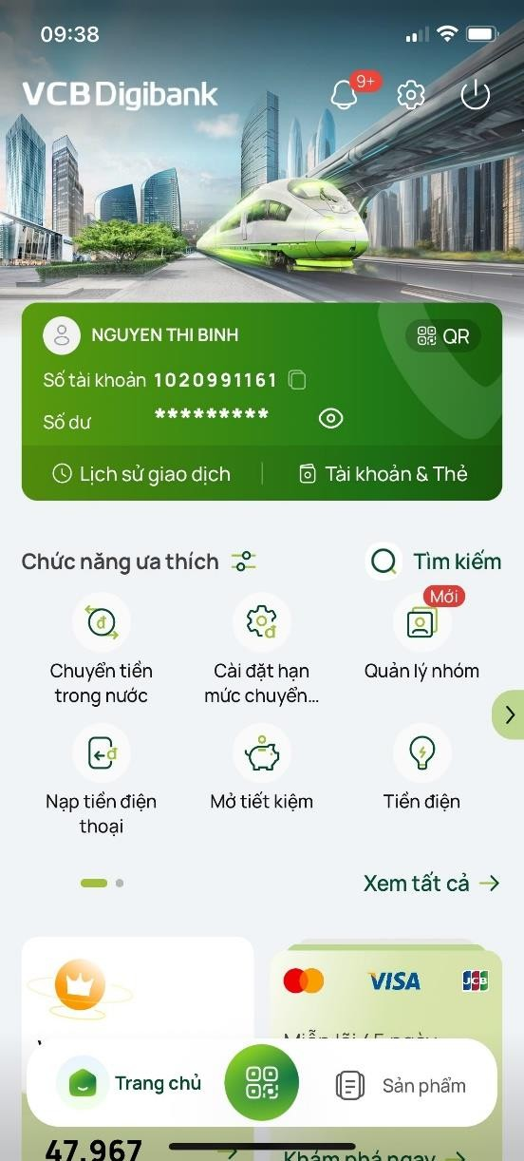
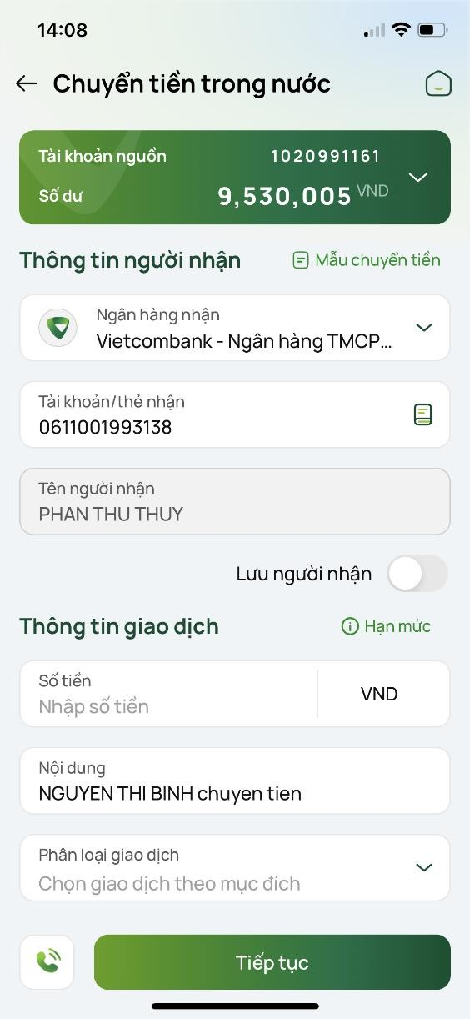

Bước 1: Đăng nhập → chọn chuyển tiền trong nước hoặc quét mã QRcode
Bước 2: Nhập thông tin và lựa chọn lưu người nhận (nếu cần)
1. Chọn Ngân hàng TMCP Ngoại thương Việt Nam
1
2. Nhập số TK định danh
Ví dụ: IEDUUTE123123123123
- Chọn 1 “chuyển tiền trong nước” để sang bước 2
- Hoặc chọn 2 và quét mã QRcode để sang bước 2
IEDUUTE123123123123
2
1
Nguyen Van Anh 10000000
3
3. Hệ thống tự động hiển thị
tên người nhận có cấu trúc:
<TÊN SV> + <SỐ TIỀN> (*)
4. Sinh viên nhập <SỐ TIỀN> (*) cần thanh toán
10,000,000
4
Nguyen Van Anh_2415042133333_ HP0125
5
5. Nhập nội dung: Nhập theo cú pháp và nguyên tắc sau:
Nếu nộp học phí: Họ và tên sinh viên_Mã sinh viên_HP0125
Nếu nộp BHYT: Họ và tên sinh viên_Mã sinh viên_BHYT2026
Nếu nộp BHTT: Họ và tên sinh viên_Mã sinh viên_BHTT2026
2
Lưu ý: <SỐ TIỀN> tại mục số 3 là hệ thống hiển thị khoản phí theo thứ tự thanh toán mà bạn đang thực hiện. Ví dụ: Lần thanh toán đầu tiên là thanh toán “học phí” --> màn hình này hiển thị số tiền “học phí”. Lần thanh toán tiếp theo là “bảo hiểm y tế” thì màn hình này hiển thị số tiền bảo hiểm y tế
Sinh viên kiểm tra tính chính xác và nhập <SỐ TIỀN> tại mục số 4 phải đảm bảo khớp đúng với với mục số 3

Slide 3
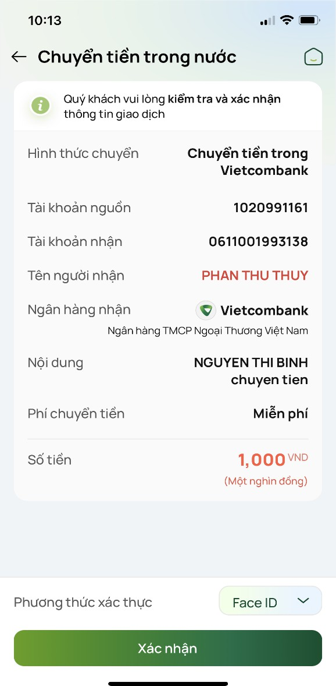
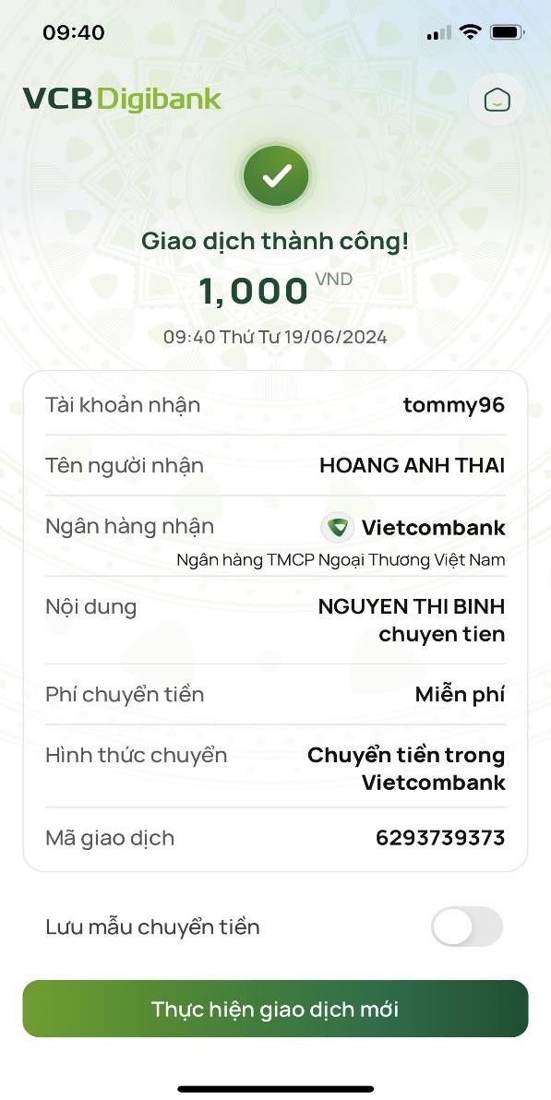


Bước 3: Xác nhận thông tin và nhập phương thức xác thực
Bước 4: Lưu mẫu chuyển tiền cho lần giao dịch tiếp theo tại Màn hình xác nhận giao dịch thành công
10,000,000 VND
IEDUUTE123123123123
IEDUUTE123123123123
Nguyen Van Anh 10000000
Nguyen Van Anh 10000000
Nguyen Van Anh_2415042133333_ HP0125
Nguyen Van Anh_2415042133333_ HP0125
10,000,000 VND
Muời triệu đồng
SMS OTP
Lưu ý: Sau khi hiển thị màn hình thanh toán thành công, sinh viên chọn “thực hiện giao dịch mới” để thực hiện thanh toán cho khoản phí tiếp theo theo các bước tương tự như trên

Slide 4
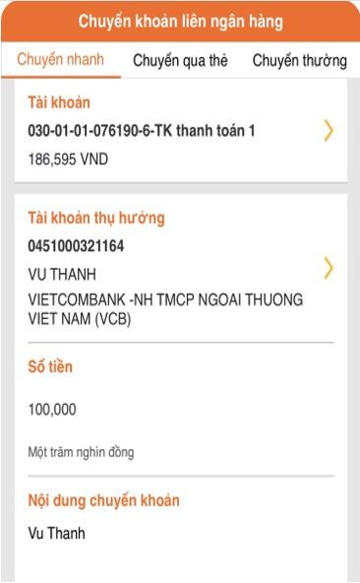
2. Nộp học phí trên kênh giao dịch điện tử của các ngân hàng khác (chọn chuyển tiền nhanh hoặc quét QRcode)
Thông tin giao dịch cần nhập tại KÊNH ĐIỆN TỬ của các Ngân hàng khác
PH/SV chọn hình thức Chuyển tiền nhanh 24/7: giới hạn 499 triệu VND
1
1. Chọn loại hình chuyển tiền:
2
2. Chọn Tài khoản Trích Nợ
3. Nhập số tài khoản định danh:
IEDUUTE123123123123
IEDUUTE123123123123
3
Chuyển tiền nhanh 24/7: hệ thống tự động hiển thị tên tài
khoản có cấu trúc: <TÊN SV> +
<SỐ TIỀN>
Nguyen Van Anh 10000000
4
4. Tên người thụ hưởng
5
5. Nhập ngân hàng thụ hưởng: Vietcombank
Đảm bảo khớp đúng
số tiền
10.000.000
Muời triệu đồng
6
6. Nhập số tiền học phí: Theo thông báo của Nhà trường
<SỐ TIỀN > bằng với số tiền đã nhập theo cú pháp ở Mục 4
7. Nội dung giao dịch: nhập nội dung chuyển tiền học phí theo cú pháp
Nhập theo cú pháp và nguyên tắc sau:
Nếu nộp học phí: Họ và tên sinh viên_Mã sinh viên_HP0125
Nếu nộp BHYT: Họ và tên sinh viên_Mã sinh viên_BHYT2026
Nếu nộp BHTT: Họ và tên sinh viên_Mã sinh viên_BHTT2026
Nguyen Van Anh_2415042133333_HP0125
7
Lưu ý:
<SỐ TIỀN> tại mục số 4 là hệ thống hiển thị khoản phí theo thứ tự thanh toán mà bạn đang thực hiện. Ví dụ: Lần thanh toán đầu tiên là thanh toán “học phí” --> màn hình này hiển thị số tiền “học phí”. Lần thanh toán tiếp theo là “bảo hiểm y tế” thì màn hình này hiển thị số tiền bảo hiểm y tế
Sinh viên kiểm tra tính chính xác và nhập <SỐ TIỀN> tại mục số 6 phải đảm bảo khớp đúng với với mục số 4
Sau khi hiển thị màn hình thanh toán thành công, sinh viên quay lại màn hình chính để thực hiện thanh toán cho khoản phí tiếp theo (bảo hiểm) theo các bước tương tự như trên

Slide 5
3. Nộp học phí tại quầy giao dịch của Vietcombank hoặc các ngân hàng khác:
Quý Phụ huynh/Sinh viên đến quầy giao dịch của Vietcombank hoặc các ngân hàng khác và yêu cầu nộp tiền mặt vào tài khoản định danh. Các thông tin giao dịch cần cung cấp gồm:
Số tài khoản định danh: theo thông báo của Trường
Tên tài khoản theo cấu trúc: <TÊN SV> + <SỐ TIỀN PHÍ> (1)
Ngân hàng hưởng: Vietcombank
Số tiền: theo thông báo của Trường (Khớp với SỐ TIỀN theo cú pháp trên) (2)
Nội dung: ghi nội dung theo cú pháp: Họ và tên sinh viên_Mã sinh viên_HP0125
Ví dụ:
Số tài khoản định danh: IEDUUTE123123123123
Tên tài khoản: Nguyen Van Anh 10000000
Ngân hàng hưởng: Vietcombank
Số tiền: 10,000,000 VND
Nội dung: Nguyen Van Anh_2415042133333_HP0125
Lưu ý:
<SỐ TIỀN> tại mục (1) và (2) là số tiền tương ứng với từng khoản phí (học phí/bảo hiểm y tế/bảo hiểm thân thể). Sinh viên không cộng gộp các khoản phí
Sinh viên yêu cầu ngân hàng thực hiện thanh toán theo đúng thứ tự từng khoản phí (học phí --> bảo hiểm y tế --> bảo hiểm thân thể)
. Nội dung giao dịch: nhập nội dung chuyển tiền học phí theo cú pháp
Nhập theo cú pháp và nguyên tắc sau:
Nếu nộp học phí: Họ và tên sinh viên_Mã sinh viên_HP0125
Nếu nộp BHYT: Họ và tên sinh viên_Mã sinh viên_BHYT2026
Nếu nộp BHTT: Họ và tên sinh viên_Mã sinh viên_BHTT2026

